Slide 1
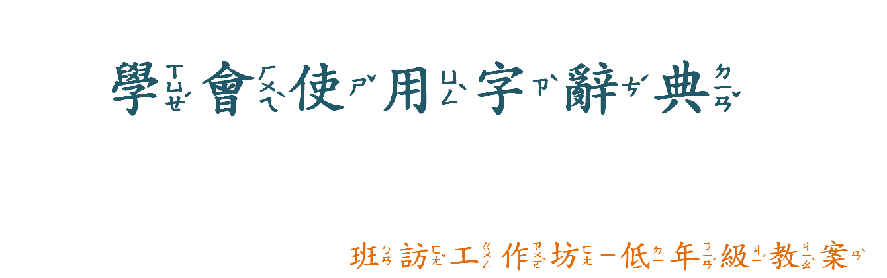
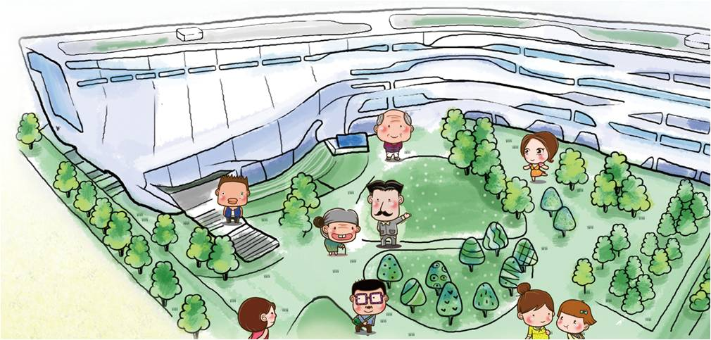

Slide 2
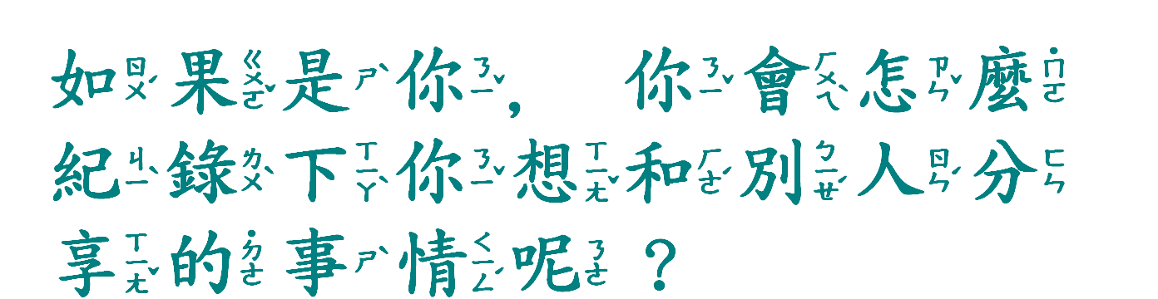


Slide 3
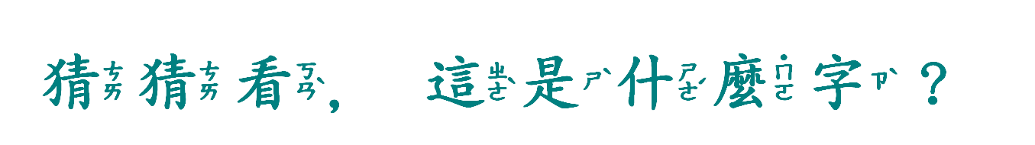
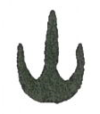









資料來源：鬱乃堯(民97)。認字歸宗：漢字的起源與演化。頁59-60。新北市：左岸文化。
Notes:
依序為甲骨文、金文、小篆、隸書、楷書

Slide 4
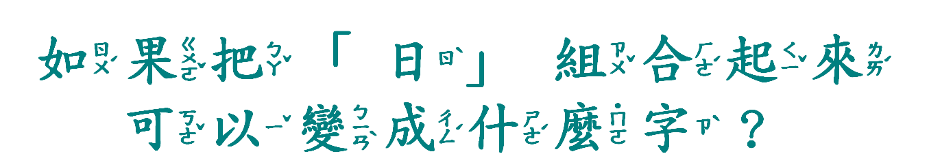

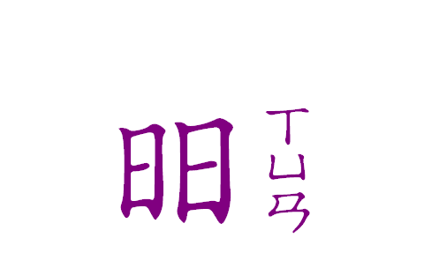
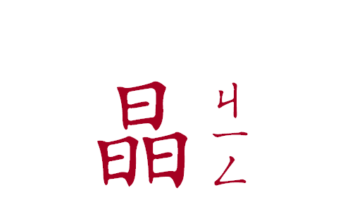
Notes:
日，解釋：太陽。表示月分的第幾天。一晝夜，一天。特定的一天。白天。時間。每天。季節。
昍，ㄒㄩㄢ，解釋：明。
晶，解釋：光亮、閃亮的。水晶：一種礦石。
屾，ㄕㄣ，出，岀。
芔，ㄏㄨㄟˋ，古同“卉”。ㄏㄨ，迅疾。

Slide 5
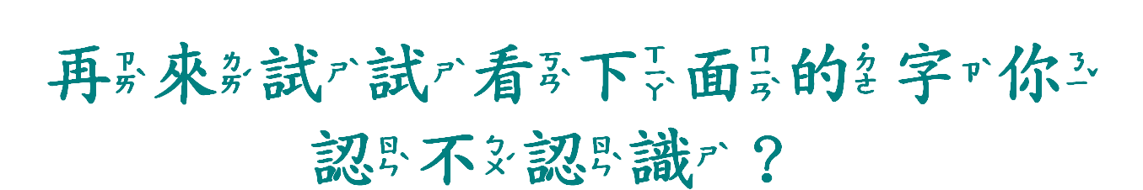

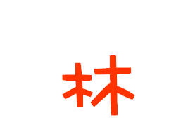


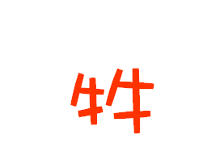
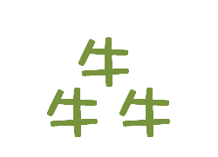
Notes:
林，叢生的樹木；人物叢集；形容眾多；姓。
森，樹多的樣子；幽暗的樣子；整齊的樣子。
牪，ㄧㄢˋ，解釋為牛伴。
犇，ㄅㄣ，解釋為奔。

Slide 6





Notes:
甲：天干的第一位。次序第一的，如：「甲等」。軍人作戰時穿以護身的衣物，如：「盔甲」。堅硬的外殼，如：「龜甲」。超過一般、居首位的，如：「富甲天下」。假定的代名詞。，如：「某甲」。動物手腳尖端所生的角質物，如：「指甲」。
申：地支的第九位。申時：時辰名。陳述、表明，如：「申明」、「申述」。擴充、延展，如：「引申」、「延申」。責備，如：「申斥」、「申誡」。
田：可以種植農作物的土地，如：「農田」、「稻田」。打獵，如：「田獵」。蘊藏資源的地帶，如：「鹽田」。
由：自、從，如：「由來」。原因，如：「原由」」。依從、任從，如：「由不得你」。根據，如：「由此可知」。經過，如：「觀其所由」。出自，如：「由衷之言」。歸、屬，如：「這件工作由他負責。」

Slide 7

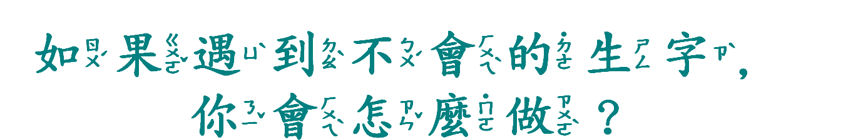


Slide 8


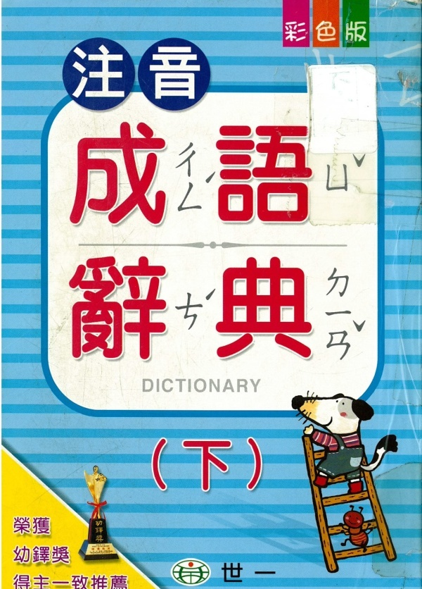
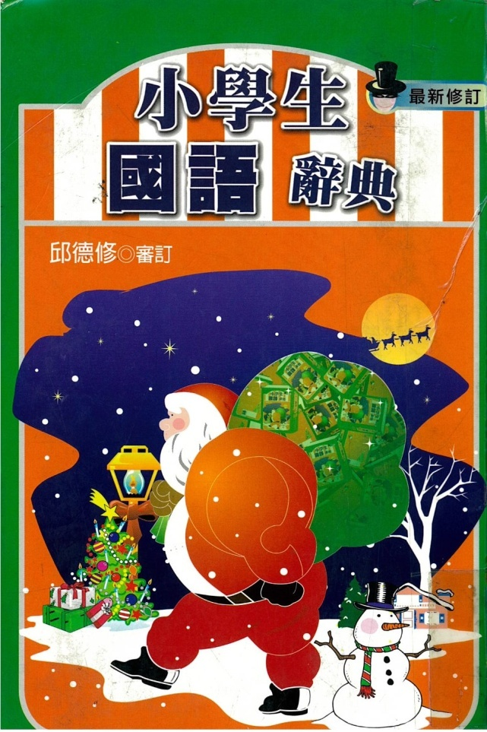

Slide 9

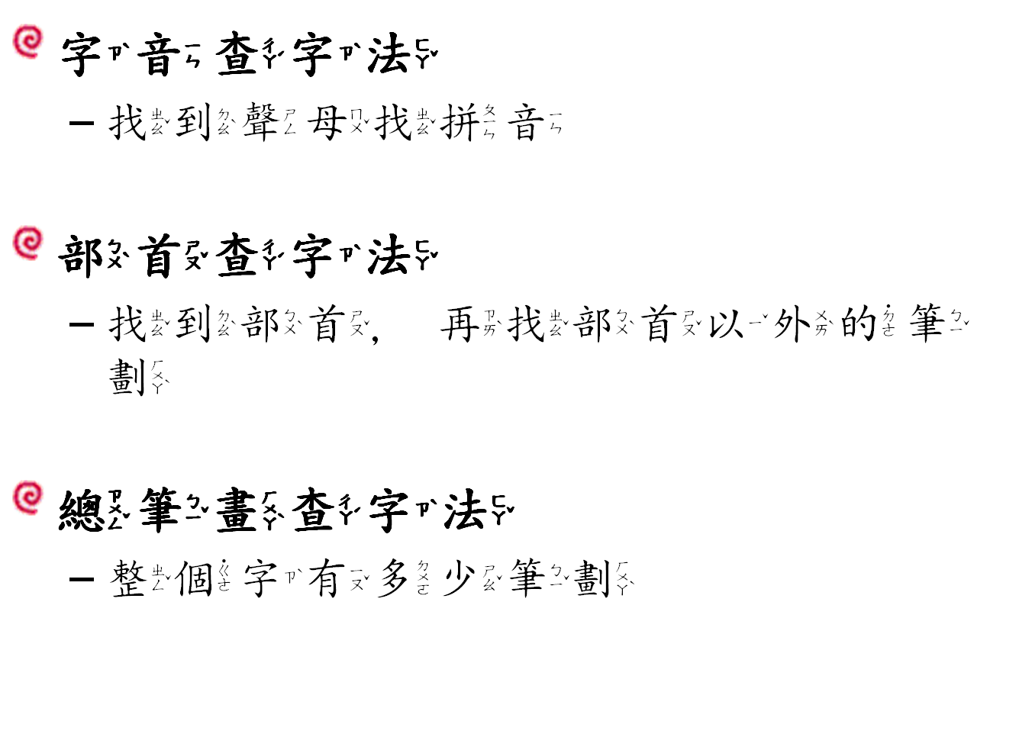

Slide 10

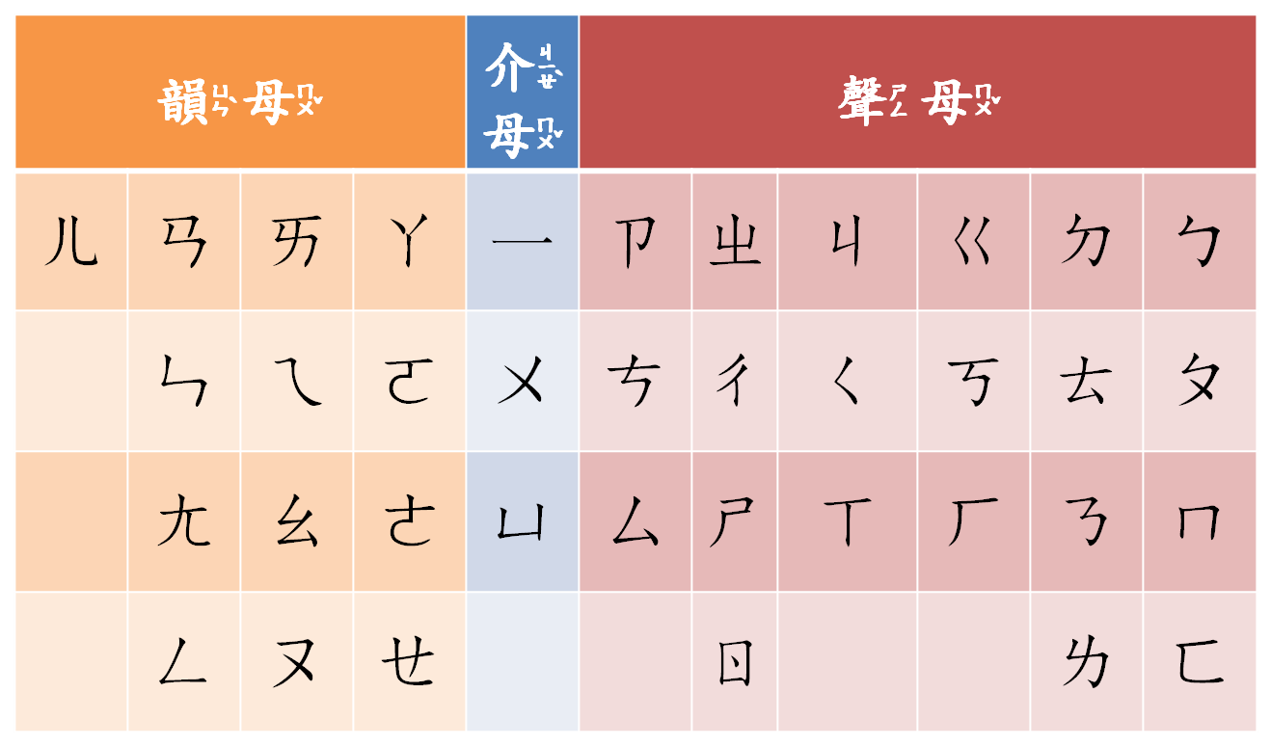

Slide 11

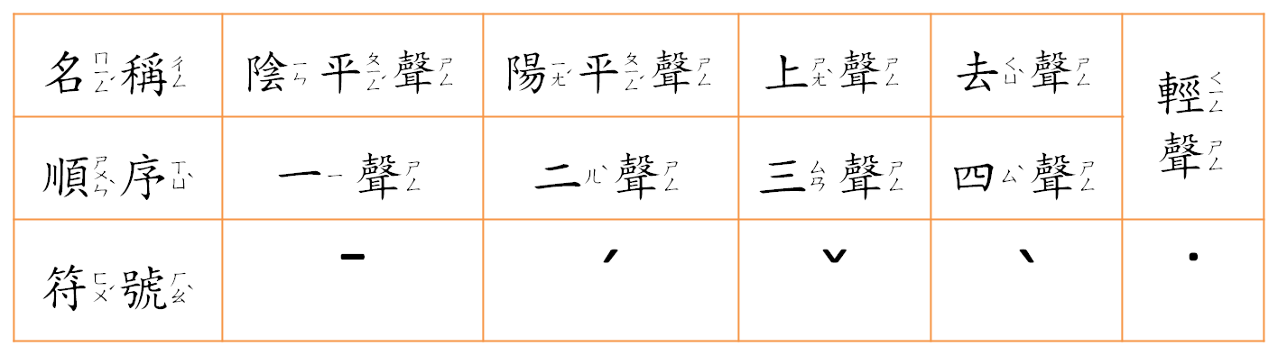


Slide 12

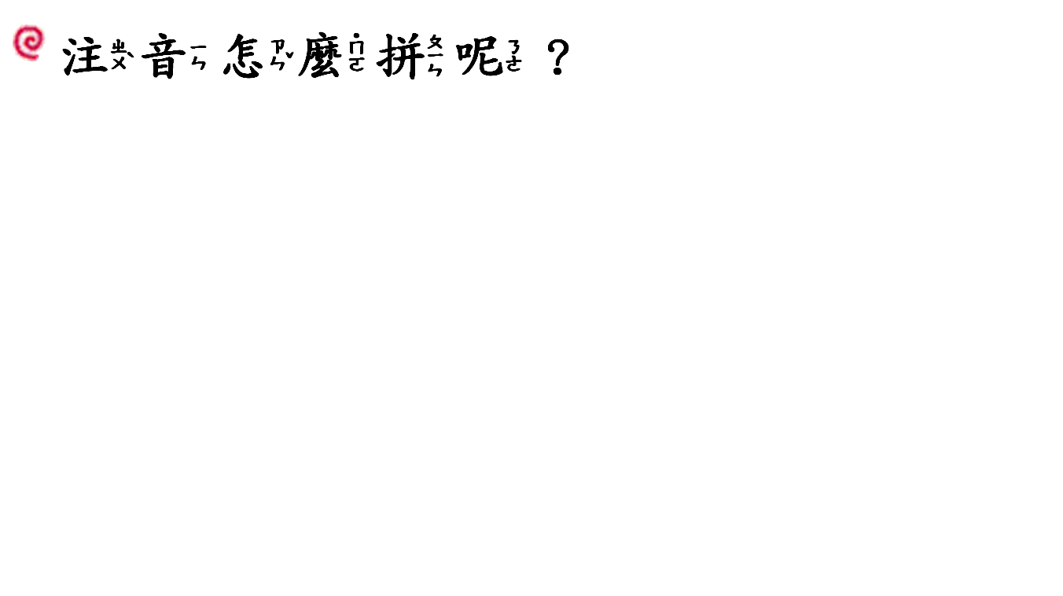
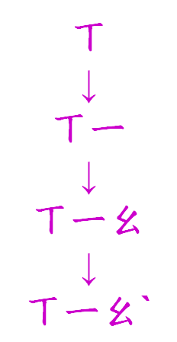
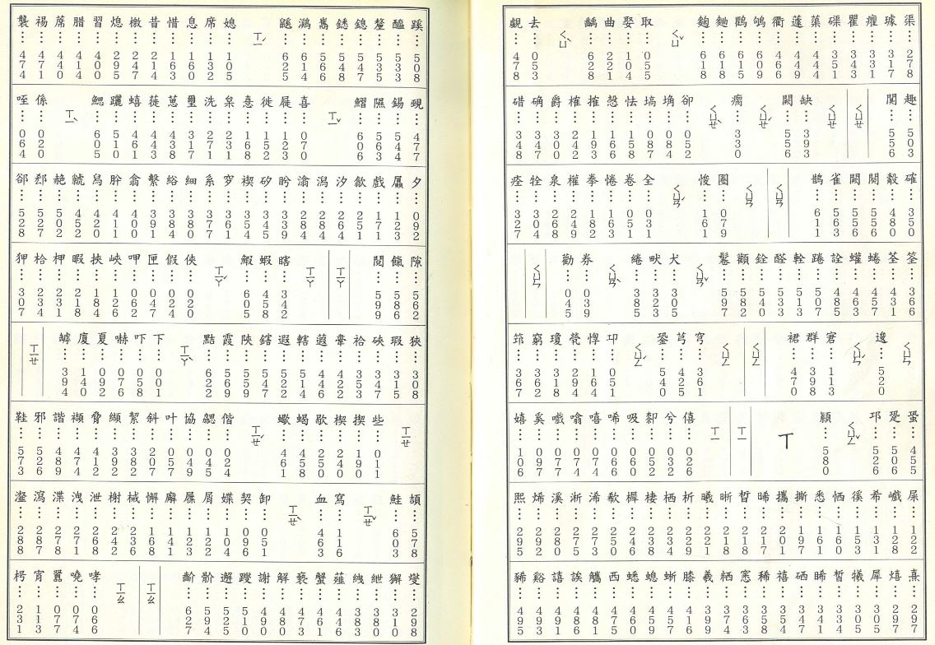

Slide 13
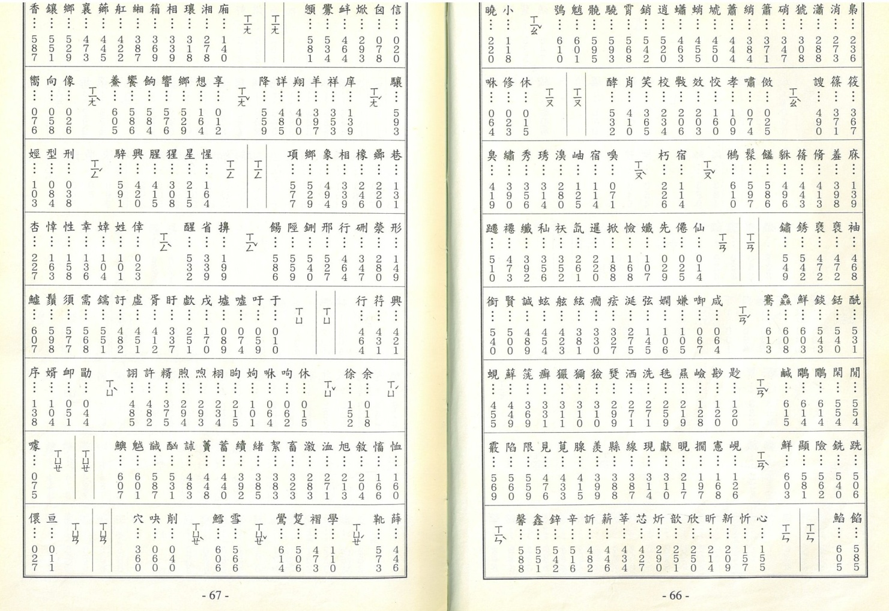

Slide 14
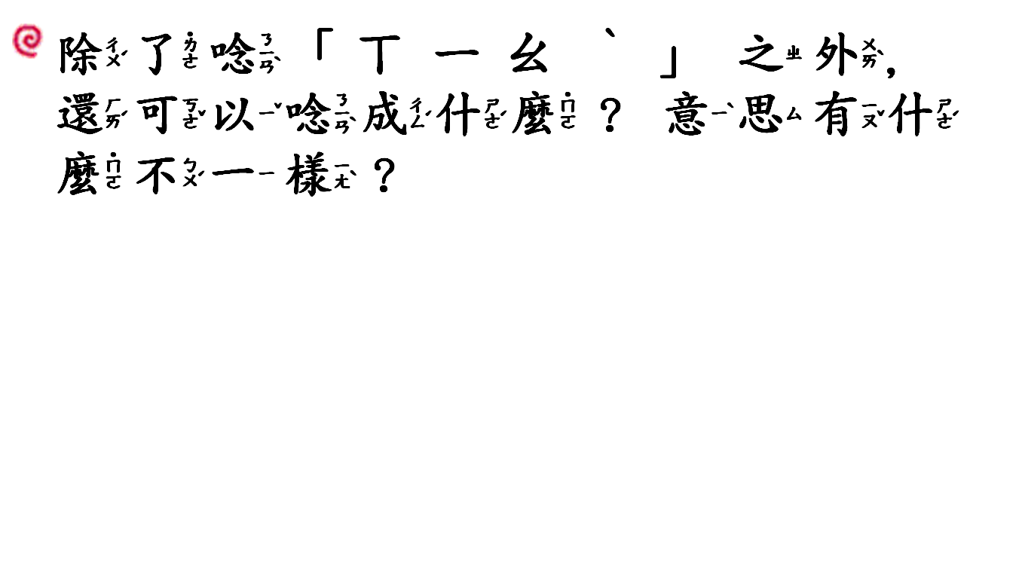
Notes:
ㄒㄧㄠˋ，(1)求學、教學的場所。如：「學校」、「補校」、「夜校」。(2)現行軍官的階級之一。分上校、中校、少校三級。
ㄐㄧㄠˋ，(1)文書的複查核正。如：「校對」、「校正」、「校訂」。(2)較量、計較。如：「校量」。

Slide 15

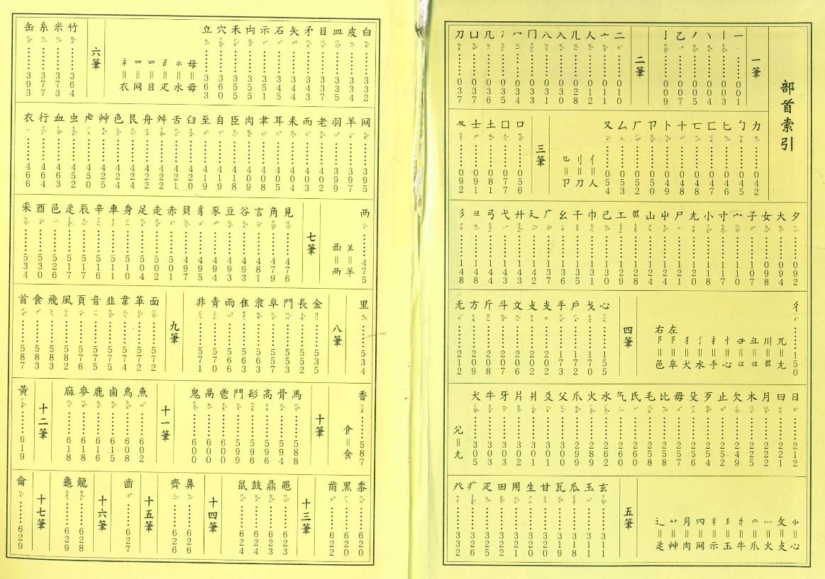

Slide 16

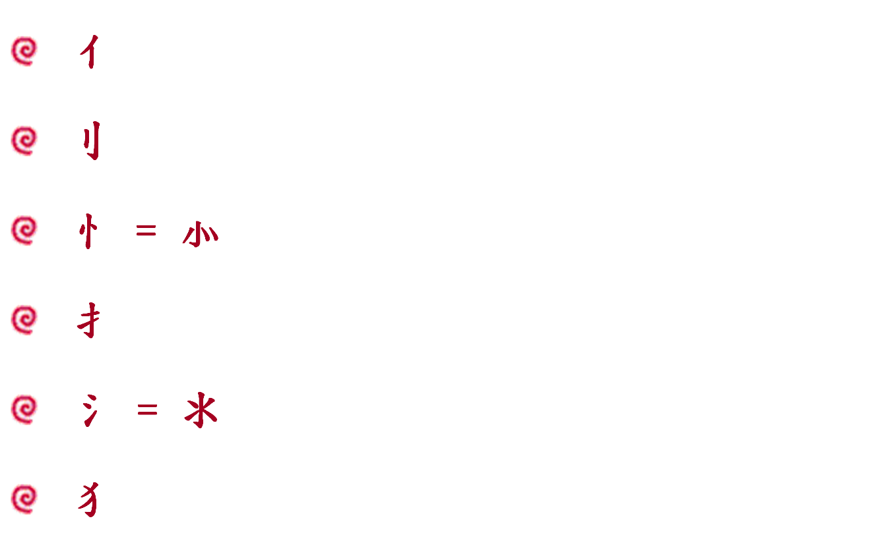







Slide 17

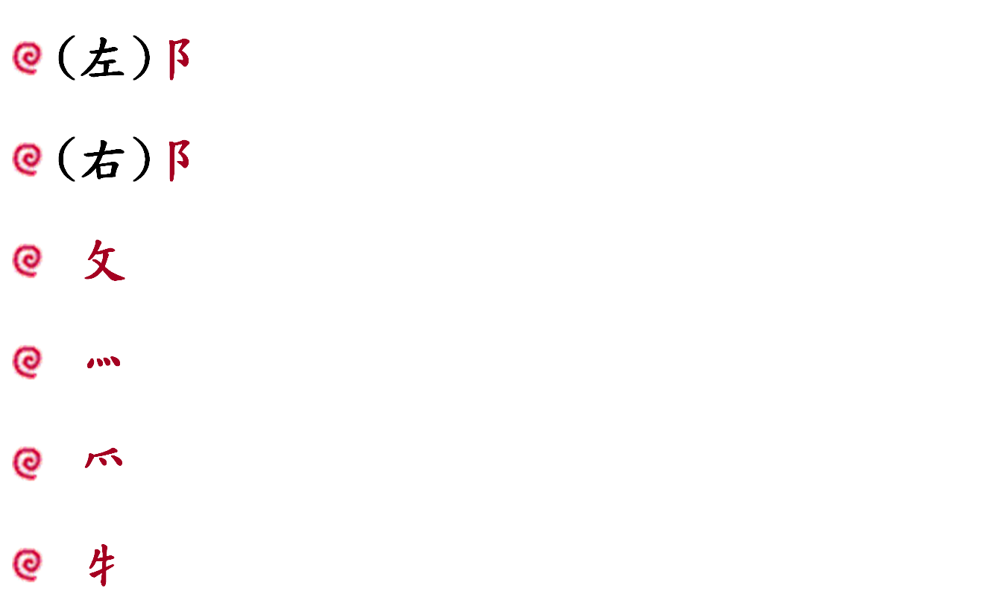







Slide 18

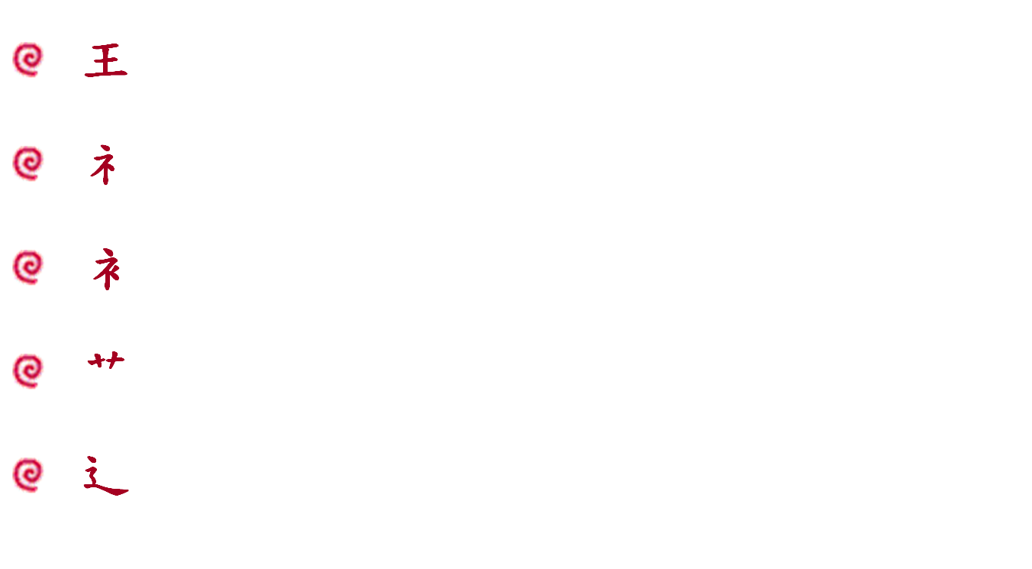






Slide 19
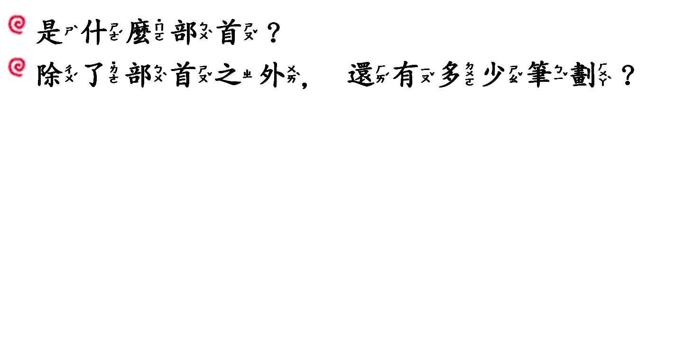
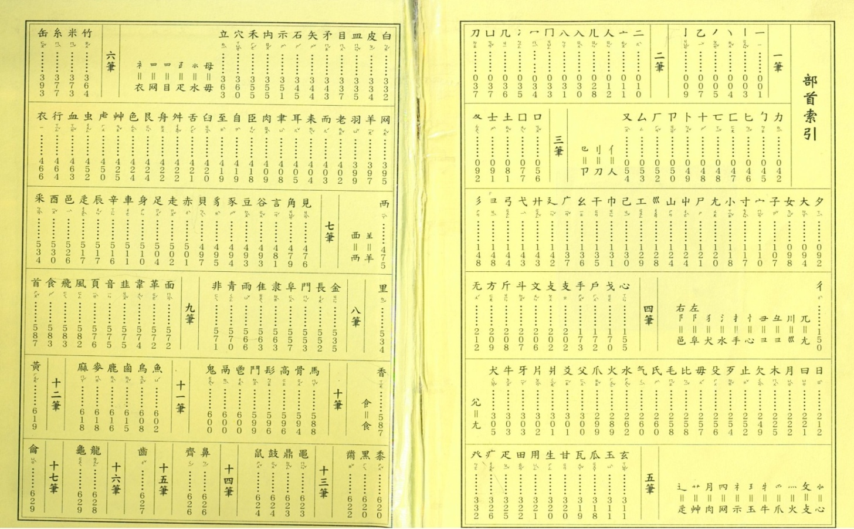

Slide 20

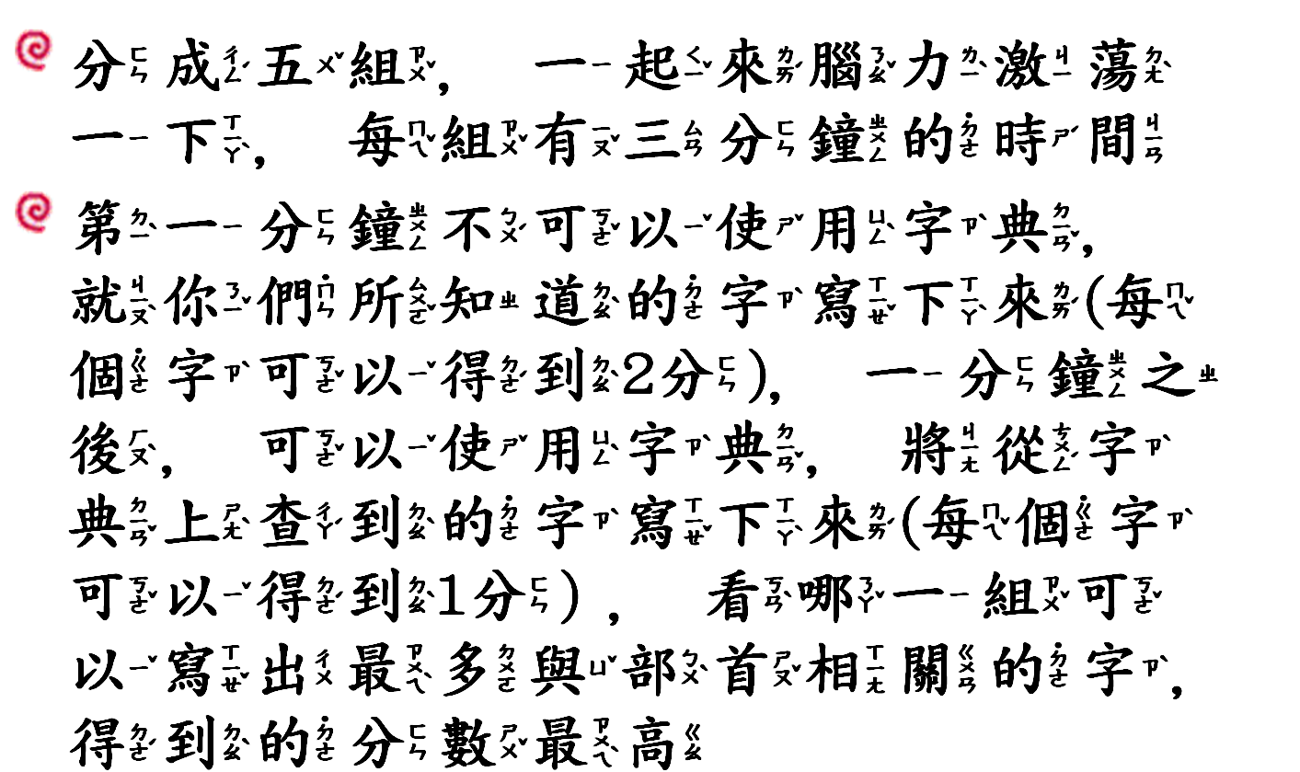

Slide 21
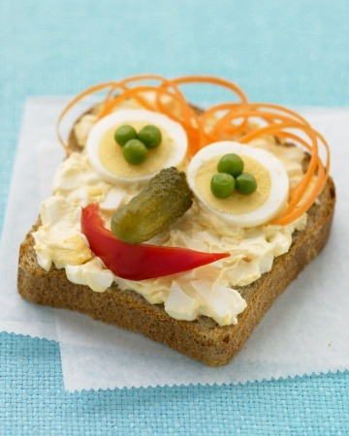
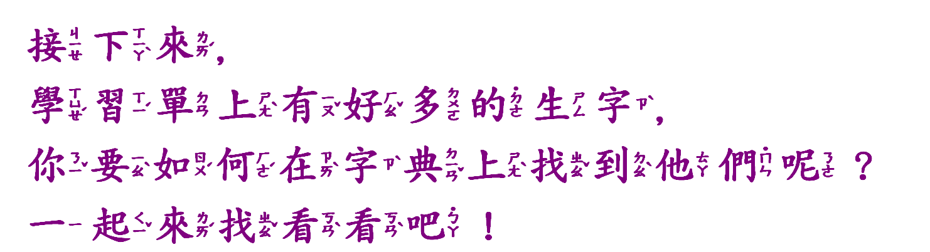

Slide 22


第 組

Slide 23

